Slide 1
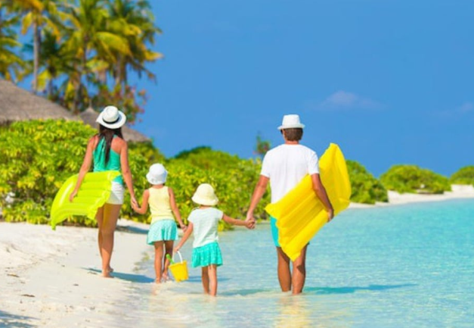
Pagmasdan ang larawan. Ano kaya ang gagawin ng pamilyang ito?

Slide 2
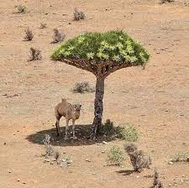
Paghahawan ng balakid:
lilim –
maibsan – mabawasan

Slide 3
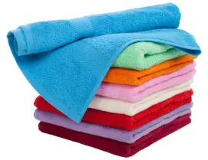
Paghahawan ng balakid:
bimpo -
mananatili – mamalagi, huwag aalis

Slide 4
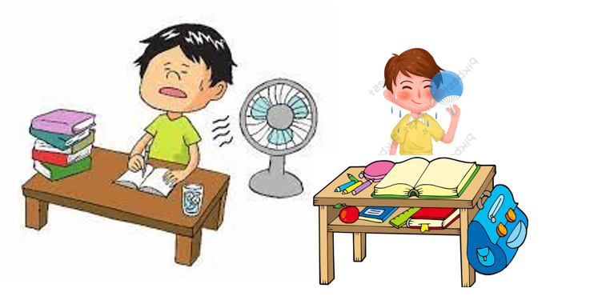
Mainit sa Paaralan
ni Gng. Angie Morales

Slide 5
Mainit sa Paaralan
“Summer na, sobrang init ng panahon ngayon”, ayon sa balitang napakinggan ni Marco.
“Kaya pala napaka init sa aming paaralan dahil summer na.” ang sabi ni Marco.
"Nanay, sobrang init po sa aming paaralan, ano po ba ang aking dapat gawin pagpasok ko bukas para maibsan ang init?" tanong ni Marco sa kanyang nanay.

Slide 6
"Magdadala ka bukas ng bimpo. Pupunasan mo ang iyong pawis. Iinom ka din ng maraming tubig upang mapalamig ang katawan mo. Sisilong ka sa lilim upang hindi maarawan. Hanggat maaari, lalabas ka lamang ng silid-aralan kung kinakailngan. Mananatili ka kung saan mayroong electric fan para makapagpahinga at hindi masyadong magpawis." sagot ng nanay ni Marco

Slide 7
"Salamat po sa iyong payo, nanay," "Makakatulong iyan sayo anak, sundin mo lamang ang aking sinabi," tugon ng nanay ni Marco.
“Opo nanay, susundin at gagawin ko po ang inyong mga payo, maraming salamat po”

Slide 8
Ano ang naging tanong ni Marco sa kanyang nanay?
2. Ano ang mga payo na ibinigay ng nanay ni Marco upang maibsan ang init na nararamdaman niya sa paaralan?

Slide 9
Basahin natin ang mga payo na ibinigay ng nanay ni Marco para maibsan ang init na nararamdaman niya sa paaralan:
Magdadala ka bukas ng bimpo.
Pupunasan mo ang iyong pawis.
Iinom ka din ng maraming tubig upang mapalamig ang katawan mo
Sisilong ka sa lilim upang hindi maarawan.
Hanggat maaari, lalabas ka lamang ng silid aralan kung kinakailangan.
Mananatili ka sa loob ng silid-aralan kung saan may electric fan

Slide 10
Magdadala ka bukas ng bimpo.
Pupunasan mo ang iyong pawis.
Iinom ka din ng maraming tubig upang mapalamig ang katawan mo

Slide 11
Magdadala ka bukas ng bimpo.
Pupunasan mo ang iyong pawis.
Iinom ka din ng maraming tubig upang mapalamig ang katawan mo

Slide 12
Magdadala ka bukas ng bimpo.
Pupunasan mo ang iyong pawis.
Iinom ka din ng maraming tubig upang mapalamig ang katawan mo

Slide 13
Magdadala ka bukas ng bimpo.
Pupunasan mo ang iyong pawis.
Iinom ka din ng maraming tubig upang mapalamig ang katawan mo

Slide 14
Sisilong ka sa lilim upang hindi maarawan.
Hanggat maaari, lalabas ka lamang ng silid aralan kung kinakailangan.
Mananatili ka sa loob ng silid-aralan kung saan may electric fan
Magdadala ka bukas ng bimpo.
Pupunasan mo ang iyong pawis.
Iinom ka din ng maraming tubig upang mapalamig ang katawan mo

Slide 15
Magdadala ka bukas ng bimpo.
Pupunasan mo ang iyong pawis.
Iinom ka din ng maraming tubig upang mapalamig ang katawan mo
Sisilong ka sa lilim upang hindi maarawan.
Hanggat maaari, lalabas ka lamang ng silid aralan kung kinakailangan.
Mananatili ka sa loob ng silid-aralan kung saan may electric fan

Slide 16
Magdadala ka bukas ng bimpo.
Pupunasan mo ang iyong pawis.
Iinom ka din ng maraming tubig upang mapalamig ang katawan mo
Sisilong ka sa lilim upang hindi maarawan.
Hanggat maaari, lalabas ka lamang ng silid aralan kung kinakailangan.
Mananatili ka sa loob ng silid-aralan kung saan may electric fan

Slide 17
Magdadala ka bukas ng bimpo.
Pupunasan mo ang iyong pawis.
Iinom ka din ng maraming tubig upang mapalamig ang katawan mo
Sisilong ka sa lilim upang hindi maarawan.
Hanggat maaari, lalabas ka lamang ng silid aralan kung kinakailangan.
Mananatili ka sa loob ng silid-aralan kung saan may electric fan

Slide 18
Magdadala ka bukas ng bimpo.
Pupunasan mo ang iyong pawis.
Iinom ka din ng maraming tubig upang mapalamig ang katawan mo
Sisilong ka sa lilim upang hindi maarawan.
Hanggat maaari, lalabas ka lamang ng silid aralan kung kinakailangan.
Mananatili ka sa loob ng silid-aralan kung saan may electric fan

Slide 19
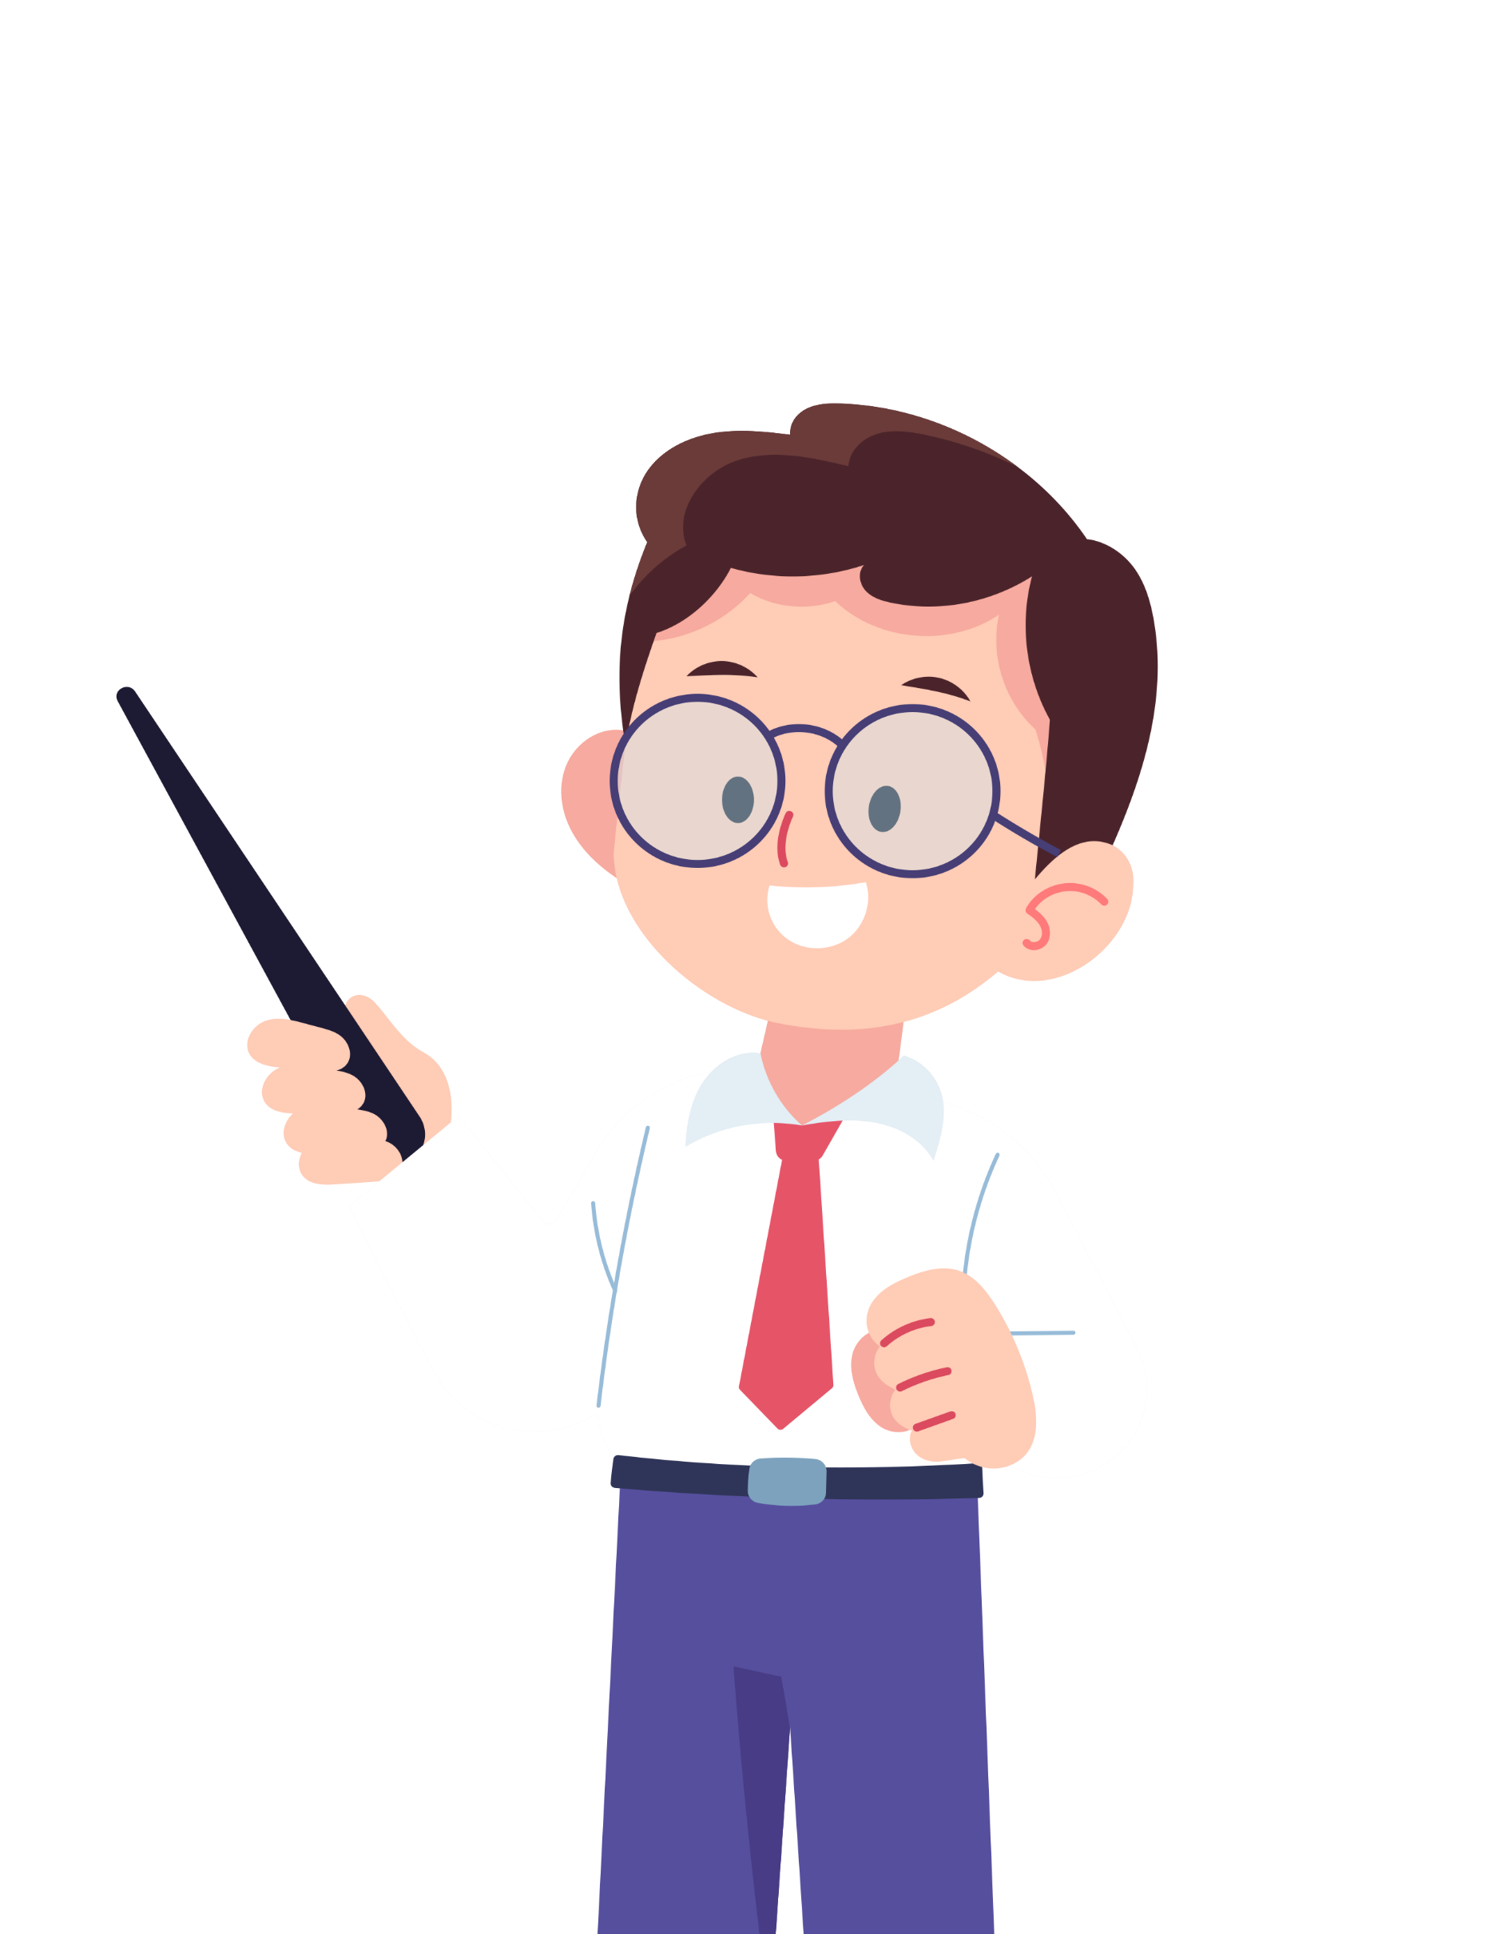
Magdadala ka bukas ng bimpo.
Pupunasan mo ang iyong pawis.
Iinom ka din ng maraming tubig upang mapalamig ang katawan mo
Sisilong ka sa lilim upang hindi maarawan.
Hanggat maaari, lalabas ka lamang ng silid aralan kung kinakailangan.
Mananatili ka sa loob ng silid-aralan kung saan may electric fan
Narito ang mga pandiwang inyong tinukoy mula sa kuwento.

Slide 20


Magdadala ka bukas ng bimpo.
Pupunasan mo ang iyong pawis.
Iinom ka din ng maraming tubig upang mapalamig ang katawan mo
Sisilong ka sa lilim upang hindi maarawan.
Hanggat maaari, lalabas ka lamang ng silid aralan kung kinakailangan.
Mananatili ka sa loob ng silid-aralan kung saan may electric fan
Narito ang mga pandiwang inyong tinukoy mula sa kuwento.

Slide 21


Magdadala ka bukas ng bimpo.
Pupunasan mo ang iyong pawis.
Iinom ka din ng maraming tubig upang mapalamig ang katawan mo
Sisilong ka sa lilim upang hindi maarawan.
Hanggat maaari, lalabas ka lamang ng silid aralan kung kinakailangan.
Mananatili ka sa loob ng silid-aralan kung saan may electric fan
Narito ang mga pandiwang inyong tinukoy mula sa kuwento.

Slide 22
Magdadala
Pupunasan
Iinom
Sisilong
lalabas
Mananatili
Narito ang mga pandiwang inyong tinukoy mula sa kuwento.

Slide 23
Magdadala
Pupunasan
Iinom
Sisilong
Hanggat
Mananatili
Narito ang mga pandiwang inyong tinukoy mula sa kuwento.

Slide 24
Magdadala
Pupunasan
Iinom
Sisilong
Hanggat
Mananatili
Narito ang mga pandiwang inyong tinukoy mula sa kuwento.

Slide 25
Magdadala
Pupunasan
Iinom
Sisilong
Hanggat
Mananatili
Narito ang mga pandiwang inyong tinukoy mula sa kuwento.

Slide 26
Magdadala
Pupunasan
Iinom
Sisilong
Hanggat
Mananatili
Narito ang mga pandiwang inyong tinukoy mula sa kuwento.

Slide 27
Magdadala
Pupunasan
Iinom
Sisilong
Hanggat
Mananatili
Narito ang mga pandiwang inyong tinukoy mula sa kuwento.

Slide 28
Magdadala
Pupunasan
Iinom
Sisilong
Hanggat
Mananatili
Narito ang mga pandiwang inyong tinukoy mula sa kuwento.

Slide 29
Salitang ugat
dala
punas
inom
silong
labas
manatili
Pandiwang Panghinaharap
magdadala
pupunasan
iinom
sisilong
lalabas
mananatili

Slide 30
Salitang ugat Pandiwang Panghinaharap
dala magdadala
punas pupunasan
inom iinom
silong sisilong
labas lalabas
manatili mananatili

Slide 31
Ito ba ay nangyari na o mangyayari pa lang?
Pandiwang Panghinaharap
magdadala
pupunasan
iinom
sisilong
lalabas
mananatili

Slide 32
Pandiwang Panghinaharap – ang kilos ay gagawin pa lang, hindi pa nagyayari

Slide 33
Sa tanong na ito ni Marco, kailan ba niya gagawin ang mga payong ibinigay ni nanay?
"Nanay, sobrang init po sa aming paaralan, ano po ba ang aking dapat gawin pagpasok ko bukas para maibsan ang init?"

Slide 34
Nakikilala ang mga pandiwang ito sa tulong ng mga salitang pamanahon tulad ng:
Sa isang taon,
mamaya,
bukas,
sa darating na___,

Slide 35
Ang mga panlaping mag, ma at ang pag uulit ng unang pantig ng salitang-ugat ay karaniwang gingamit sa salitang kilos upang ipakilala ito sa aspektong panghinaharap
Halimbawa:
Inuulit - iiyak, aawit,
ma - maliligo,
mag - magbabasa,
magtatasa

Slide 36
Kung ikaw si Marko ano ang iyong gagawin kapag papasok ka sa paaralan at mainit ang panahon?
Sa iyong sinabi, alin dito ang pangdiwang panghinaharap?

Slide 37
Ano ang mga gagawin ninyo mamaya pag uwi ninyo ng bahay?
Sabihin ito sa pangungusap.
Sa iyong sinabing pangungusap, alin dito ang salitang kilos panghinaharap?

Slide 38
Kung walang pasok, anong oras ka matutulog?
Sa, iyong sinabi, alin dito ang pandiwag panghinharap?
Anong mangyayari sayo kung hindi ka matutulog ng maaga? Sabihin sa pangungusap.
Sa iyong sinabing pangungusap alin dito ang salitang pandiwang panghinaharap?

Slide 39
Rubrics saPangkatang Gawain.
Kategorya | Group 1 | Group 2 | Group 3
Kawastuhan (60 pts) | Lahat ng sagot ay tama (60 pts.) | 2 lamang ang tamang sagot (40 pts.) | 1 lamang ang tamang sagot (20 pts.)
Pagtutulungan (20 pts) | Lahat ay tumutulong (20 pts.) | May 1-2 dalawa na hindi tumutulong (15 pts.) | May 4-5 na hindi tumutulong (10 pts.)
Pagsunod sa tinakdang oras (10 pts) | Natapos sa itinakdang Oras (10 pts.) | 1 isang minutong lampas sa itinakdang oras (8 pts) | 2 minutong lampas sa itinakdang oras (6 pts. At -1 minutong bawas bawat minutong lalampas)
Pagiging tahimik at pagsunod sa panuto (10Pts) | Katamtaman lamang ang lakas ng boses habang gumagawa (10 pts) | 3 beses pinaalalahanan dahil sa lakas ng boses ng mga miyembro | 4 beses mahigit pinaalalahanan dahil sa lakas ng boses ng mga miyembro

Slide 40
Rubrics saPangkatang Gawain.
Kategorya | PANGKAT 1 | PANGKAT 2 | PANGKAT 3 | PANGKAT 4
Kawastuhan (60 pts)
Pagtutulungan (20 pts)
Pagsunod sa tinakdang oras (10 pts)
Pagiging tahimik at pagsunod sa panuto (10Pts)
KABUUANG PUNTOS

Slide 41

Pangkatang Gawain:
Pangkat 1 – basahin ang maikling talata, bilugan ang mga salitang kilos panghinaharap. Ang unang salitang kilos ay ginawa na para sa inyo
Mga gagawin ni Anna
Bukas si Anna ay kakain ng almusal. Magsusuot siya ng kanyang uniporme na puti. Magaayos ng kanyang mga gamit tulad ng mga libro, lapis, papel, atbp. Maglalakad siya patungo sa paaralan.

Slide 42
Pangkatang Gawain:
Bulugan ang wastong pandiwa sa bawat pangungusap, at salungguhitan ang salitang pamanahon na ginamit. Ang unang pangungsap ay ginawa na para sa inyo.
1. Bukas ay bibili kami ng mga prutas
2. Sa sususnod na Sabado ay paupunta kami sa probinysa
3. Sa darating na Linggo, kami ay maglalaro sa bahay
4. Mamayang gabi ay manonood kami ng movie

Slide 43
Pangkatang Gawain:
Pangkat 3
Tukuyin at bilugan ang mga salitang kilos panghinaharap sa mga pangungusap.
1.Magluluto bukas si nanay.
2.Magsisimba kami ni kuya mamayang gabi.
3.Maglilinis kami ng bahay sa darating na Sabado.
4. Sasayaw kami sa entablado darating na Linggo.

Slide 44
Pangkatang Gawain:
Pangkat 4. Sumulat ng 3 pangungusap o parirala gamit ang salitang kilos panghinaharap sa pagsagot sa tanong na ito:
Ano ang mga gagawin mo bukas bago ka pumasok sa paaralan?
1. Ako ay maliligo bukas.
2.
3.
4.
Pagkatapos ay bilugan ang pandiwa sa bawat pangungsap

Slide 45
Tayahin
Panuto: Bilugan ang salitang kilos panghinaharap sa pangungsap
1. Bukas, si Bugoy ay tatakbo sa parke.
3. Maglilinis ako ng bahay mamaya.
3. Maliligo ako mamayang gabi.
4. Sa sususnod na buwan, pupunta kami sa probinsya."?
5. Sa darating na linggo, kami ay magbabakasyon sa Boracay

